Slide 1



UNIVERSIDADE ESTADUAL DO MARANHÃO CENTRO DE CIÊNCIAS TECNOLÓGICAS PROGRAMA DE PÓS-GRADUAÇÃO EM ENGENHARIA DE COMPUTAÇÃO E SISTEMAS
DESENVOLVIMENTO DE IDENTIFICADOR DE PADRÃO DE FALHAS EMBARCADO PARA MOTOR TRIFÁSICO DE INDUÇÃO BASEADO EM MÁQUINAS DE VETORES DE SUPORTE IMPLEMENTADO EM CLOUD.
AALUNO: JACYEUDE DE MORAIS PASSOS ARAÚJO SEGUNDO
ORIENTADOR: Prof. MAURO SÉRGIO SILVA PINTO(UEMA)
COORIENTADOR: Prof. LEONARDO RAMOS RODRIGUES(IAE)

Slide 2
Sumário
1. INTRODUÇÃO
1.1 OBJETIVOS
1.2 JUSTIFICATIVA
2. REVISÃO BIBLIOGRÁFICA
3.MATERIAIS
4. METODOLOGIA
4.1SISTEMA DE AQUISIÇÃO
4.2 SISTEMA DE IMPLEMENTAÇÃO
5. RESULTADOS
6. CONCLUSÃO E TRABALHOS FUTUROS

Slide 3
1 INTRODUÇÃO

Slide 4
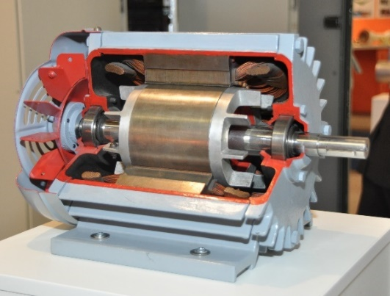
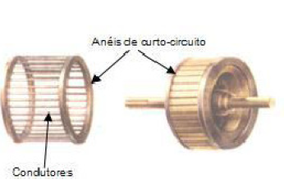
1 Introdução
Contexto do motor trifásico de indução na indústria.
Aplicação de manutenção preditiva.(Almeida e Santos)
Acompanhamento periódico.
Surgimento de semicondutores.
Dados de monitoramento ou inspeções.
Foco na disponibilidade do equipamento.
O motor trifásico de indução
Características Construtivas
Figura 1 – O motor trifásico de indução
Figura 2 – Núcleo do estator.
Figura 3 – Rotor tipo gaiola de esquilo.
Fonte:[10]
Fonte:[10]
Fonte:[53]

Slide 5
1 Introdução
Falhas externas no motor trifásico de indução.[]
- Desbalanceamento no eixo.
- Fase única.
- Tensão de alimentação desequilibrada.
- Rotor bloqueado.
- Reversão de fase.
- Falta de aterramento.
- Desnível na base.
Contexto atual de detecção de falhas no motor trifásico de indução.
Monitoramento de indicadores:
- vibração.
- emissão acústica.
- campo magnético.
- temperatura.
- flutuação de velocidade.
- assinatura elétrica.

Slide 6
1 Introdução
Diagnóstico de falhas baseado em observações analíticas e heurísticas. [14]
Técnicas promissoras no campo de diagnóstico de falhas[14]:
Máquinas de Vetores de Suporte(support vector machine).
Redes Neurais Artificiais.
Métodos de Elementos Finitos.
Lógica Fuzzy, entre outros.
Métodos estatísticos aliados ao Aprendizado de Máquinas (Machine Learn).
Tendência de desenvolvimento de aplicações.
Aplicação de MVS no contexto de detecção de falhas[].

Slide 7
1.1 Objetivo
1.1.1 Objetivo Geral:
Desenvolver um sistema para o reconhecimento de padrão de falhas. Através da implementação da ferramenta Máquinas de Vetores de Suporte(support vector machine) na nuvem, alimentado por dados de condições de falhas externas, de um motor trifásico de indução. A aquisição dos dados é controlada pelo sistema desenvolvido para o microcontrolador ESP8266.
1.1.2 Objetivos Específicos
Obter dados vibracionais e de níveis de correntes elétricas, de diferentes condições de funcionamento do motor trifásico de indução, utilizando os sensores ADXL345 e SCT-013.
Implementar o classificador MVS em bancos de dados.
Utilizar a infraestrutura disponível de análises estatísticas da IBM Cloud para aplicação de MVS e investigar a capacidade do métodos para modelagem de previsão.

Slide 8
1.2 Justificativa
O desenvolvimento de sistemas embarcados e os benefícios do controle de manutenção na atualidade.
Hardwares de sistemas disponíveis no mercado possuem um elevado custo de implementação.
Alternativa prática e sistemática para análise de falhas em motor trifásico de indução usando um sistema de captação de dados composto por um Systen on Chip – ESP8266, sensor acelerômetro MEMS e sensor de corrente elétrica SCT-013.
Implementações em IBM Cloud®, para utilizar a ferramenta de mineração de dados IBM SPSS Modeler, para aplicar os algoritmos de MVS.

Slide 9
2 REVISÃO BIBLIOGRÁFICA

Slide 10
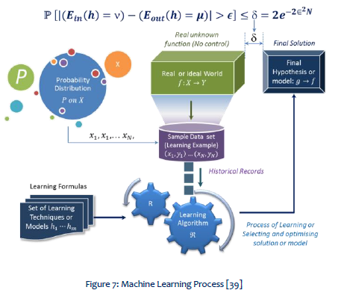
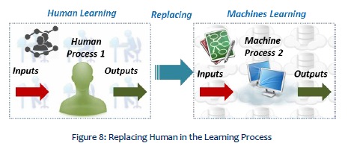
2 Conceitos da Computação.
Aprendizado de máquinas(AM).
Reconhecimento de Padrões.
Executar ou exceder a competência no nível humano.
Escalabilidade de dados.
Figura 5 – Processo de Aprendizado de Máquinas.
AM poder transformar pensamentos abstratos em operação física.[]
Técnicas Estatísticas e Modelagem de probabilidade.
Figura 4 - Interpretação homem/máquina
Fonte:[15]
Fonte:[15]

Slide 11
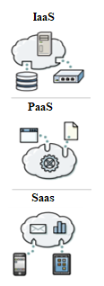
2 Computação na nuvem
Termo genérico, NIST.
Necessidade atual da velocidade da demanda de entrega de serviços.
Escalabilidade.
Figura 6 – Modelos de serviço na nuvem.
Modelo de serviços na nuvem:
Infraestrutura como Serviço (IaaS)
Plataforma como serviço (PaaS
Software como Serviço (SaaS)
Fonte:[24]

Slide 12
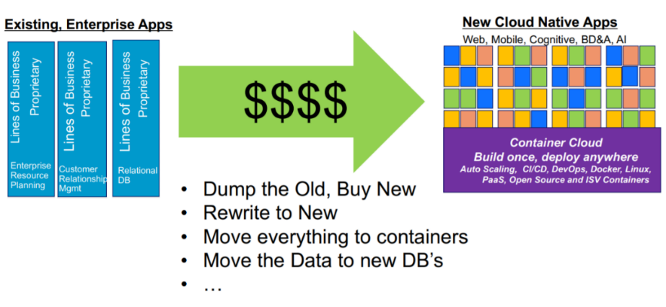
2 IBM Cloud
BigData.
Plataforma OpenSource.
Necessidade atual da velocidade da demanda de entrega de serviços.
Escalabilidade.
Figura 7 – Contexto da atualidade envolbendo aplicações
Fonte:IBM Cloud Private Docs

Slide 13
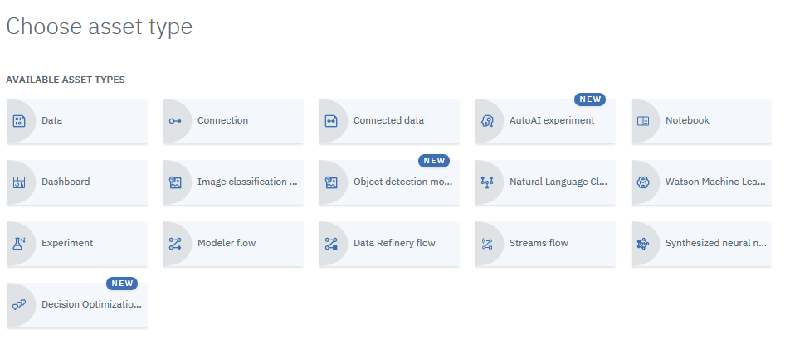
2 IBM Cloud
Vasta lista de recursos.
Cloud Object Storage
Algoritmo de Dispersão de Informações .
Garante limitações estruturais e de segurança em vários níveis dos dados.
Watson Studio
DeepQA
Processadores IBM POWER7
SPSS Modeler
Figura 8 – Add Project Watson Studio
Watson Machine Learn
Kubernetes e Docker
Fonte:IBM Cloud Private Docs

Slide 14
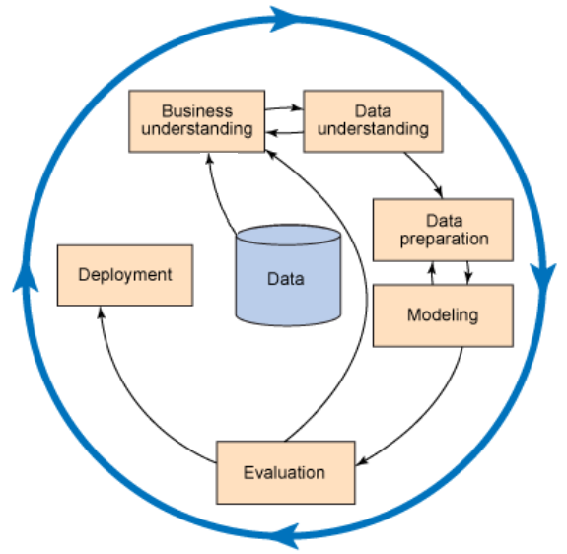
2 IBM SPSS Modeler
Dados, Informação e conhecimento.
Datamining.
CRISP-DM
Variedade de métodos estatísticos
Aprendizado de máquinas.
IA.
Figura 9 – Fluxo CRISP data mining
Fonte:IBM Cloud Private Docs

Slide 15
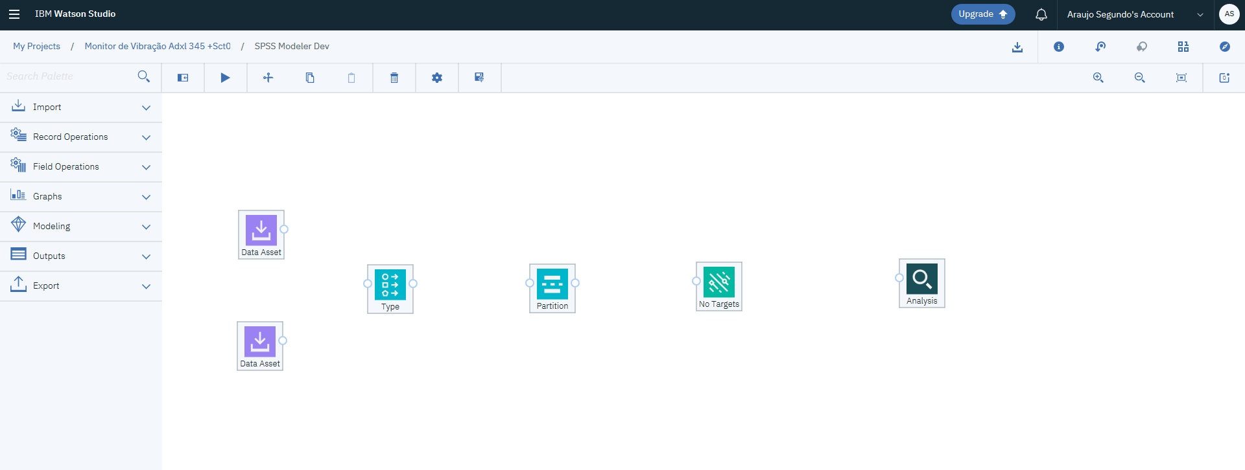
2 Interface IBM SPSS Modeler
Figura 10 – Contexto da atualidade envolbendo aplicações
Fonte:IBM Cloud Private Docs
Estrutura de abas e nós.
Facilidade em construir modelos de AM.
Modelos de Classificação.

Slide 16
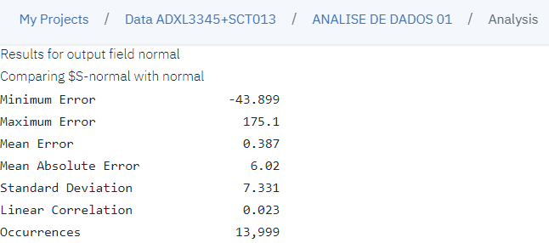
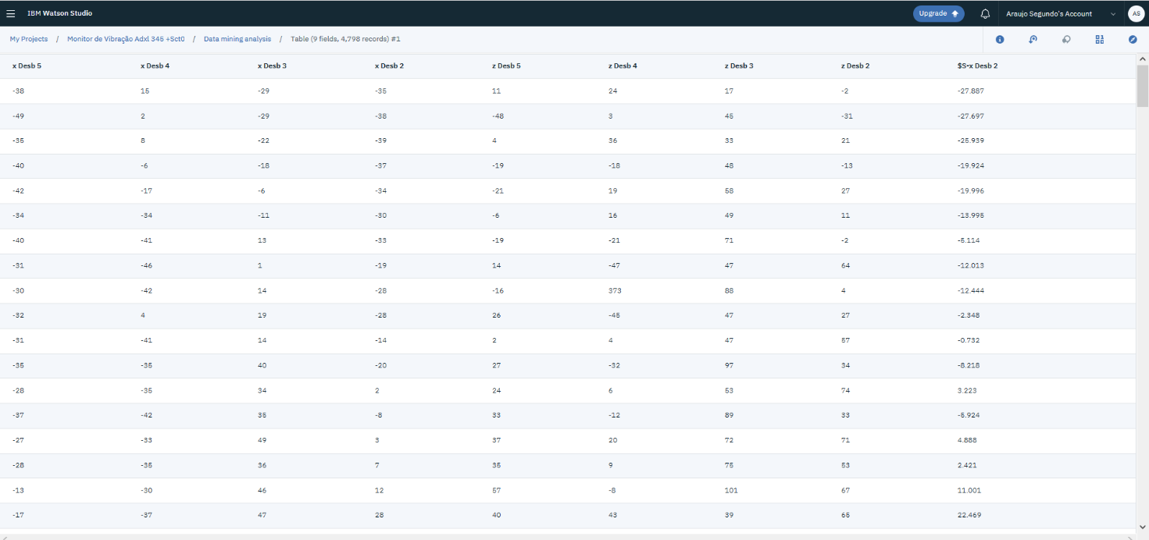
2 Medidas de precisão
Partition
Divisão de conjuntos de dados
Validação da capacidade de generalização do modelo gerado.
Analysis
Table
Figura 11 – Saídas de Analysis
Figura 12 – Saídas de table
Fonte:IBM Cloud Private Docs
Fonte:IBM Cloud Private Docs

Slide 17
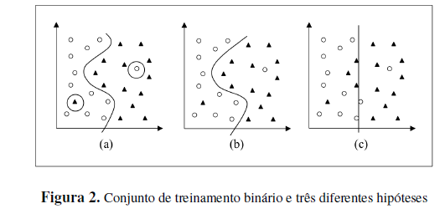
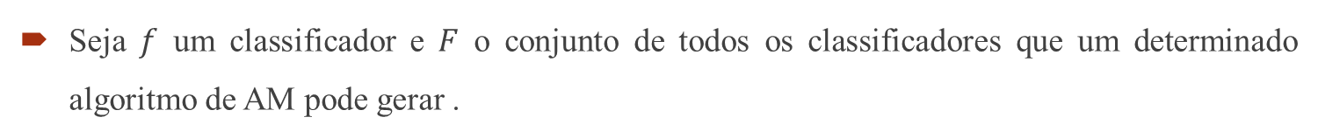
2 Máquinas de Vetores de Suporte- MVS
Vapnik 1997.
Aprendizado Supervisionado.
Seja $f$ um classificador e $F$ o conjunto de todos os classificadores que um determinado algoritmo de AM pode gerar .
Figura 13 – Separação de dados por meio de retas
Figura 14 - Conjunto de treinamento binário
Fonte:IBM Cloud Private Docs
Fonte:[33]

Slide 18


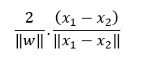
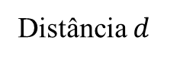
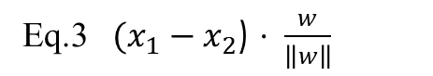
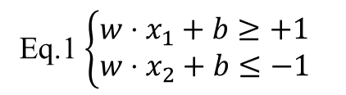
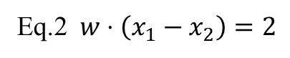
2 Máquinas de Vetores de Suporte- MVS
Teoria de Aprendizado Estatístico(TAE)
Figura 15 – Distância entre hiperplano H1 e H2
Distância $d$
Eq.3${(x}_{1} {− x}_{2}$) $⋅ \frac{w}{\left\|w\right\|}$
Vetor unitário
Substituindo em Eq.2 em Eq.3
Eq.4
Distância mínina entre H1 e H2
Fonte:[15][33]
Eq.1 $\left\{\begin{aligned}&w⋅x_{1}+b≥+1 \\ &w⋅x_{2}+b≤−1 \end{aligned}\right.$
$y_{i}\left(w⋅x_{1}+b\right)−1=0$, para os valores da margem $x_{1}$
Regra de decisão
Eq.2 $w⋅\left(x_{1}−x_{2}\right)=2$

Slide 19
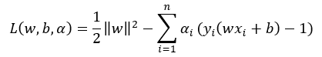
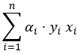
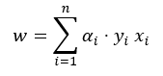
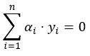
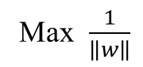
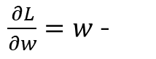
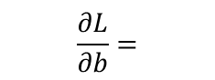
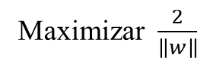
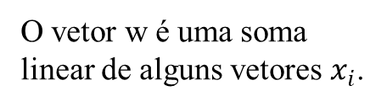
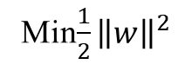
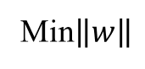
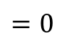
2 Máquinas de Vetores de Suporte- MVS
Classificador linear com margem ótima de separação e com minimização de erros.
Problema algébrico de otimização.
Maximizar $\frac{2}{\left\|w\right\|}$
Max $\frac{1}{\left\|w\right\|}$
Min$\left\|w\right\|$
ou
Min$\frac{1}{2}{\left\|w\right\|}^{2}$
As restrições nas Eq.1 asseguram que não haja dados de treinamento entre as margens de separação das classes.
Problema algébrico de otimização, solucionados através dos multiplicadores de Lagrange.
Eq.5
Eq.6
$\frac{∂L}{∂w}=w$ -
$=0$
O vetor w é uma soma linear de alguns vetores $x_{i}$.
$$\frac{∂L}{∂b}=$$
Eq.7

Slide 20
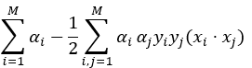
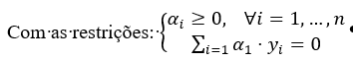
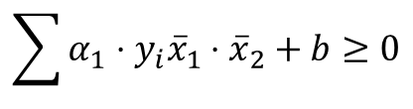
2 Máquinas de Vetores de Suporte- MVS
Substituindo a Eq.6 e Eq.7 na Eq.5 temos o seguinte problema de otimização.
A otimização depende de um produto que tem como base pares de amostras.
Eq.8
Retornando para a regra de decisão da Eq1.
Eq.9
$$\sum{α_{1}}⋅y_{i}{\overline{x}}_{1}⋅{\overline{x}}_{2}+b≥0$$
Figura 16 – Alocação de margem MVS.
Erros de treinamento
Mostrando poder de decisão otimizado para classificações de amostras linearmente separáveis.[33]
Vetores de suporte
Fonte:[15][33]

Slide 21
2 Máquinas de Vetores de Suporte Não Lineares- MVS
Margens suaves tolera a presença de alguns ruídos e outliers.
O método linear pode não satisfazer determinas tipos de amostras como as seguintes:
Figura 17 -(a) Conjunto de dados não linear; (b) Fronteira não linear no espaço de entradas; (c).
Fonte:[15][33]
Referenciado as entradas, para um novo espaço de maior dimensão, denominado espaço de características (feature space). $φ:X→β$

Slide 22
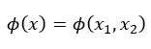
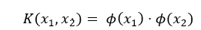
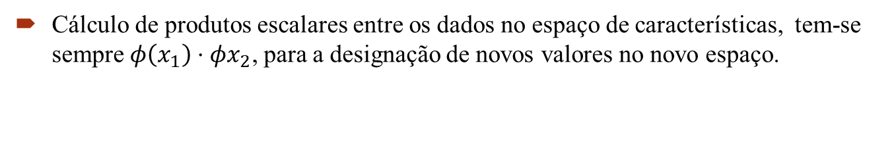
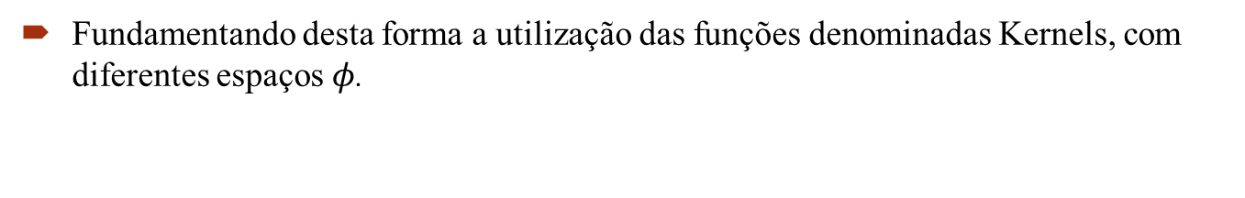
2 Máquinas de Vetores de Suporte Não Lineares- MVS
Seja para que possa existir capacidade de separação entre classes como a figura X.
Objetivando encontrar um hiperplano com boa margem de separação, garantindo boa característica de generalização.[33]
Cálculo de produtos escalares entre os dados no espaço de características, tem-se sempre $φ\left(x_{1}\right)⋅φx_{2}$, para a designação de novos valores no novo espaço.
Fundamentando desta forma a utilização das funções denominadas Kernels, com diferentes espaços $φ$.
Eq.10

Slide 23
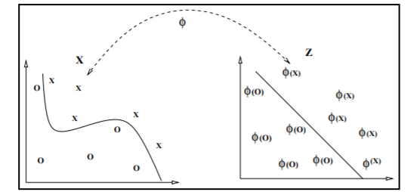
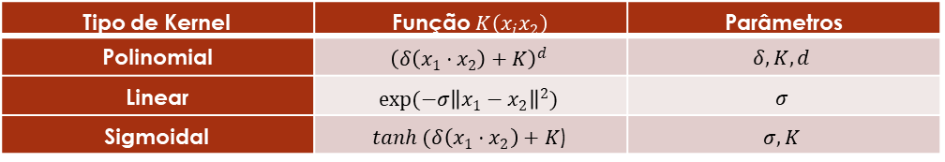
2 Máquinas de Vetores de Suporte Não Lineares - MVS
Tipos de Funções Kernel amplamente aplicadas.[33]
Tabela 1 - Diferentes Funções Kernel.
Tipo de Kernel | Função $K\left(x_{i}x_{2}\right)$ | Parâmetros
Polinomial | $${\left(δ\left(x_{1}⋅x_{2}\right)+K\right)}^{d}$$ | $$δ,K,d$$
Linear | $$exp(−σ{\left\|x_{1}−x_{2}\right\|}^{2})$$ | $$σ$$
Sigmoidal | $tanh (δ\left(x_{1}⋅x_{2}\right)+K$) | $$σ,K$$
Fonte: Adaptado de [8][33]
Espaço de características de alta dimensão.
Variação de desempenho do classificador MVS de acordo com a seleção de parâmetros das funções Kernel.
Figura 18 - Mapeamento de um espaço de entrada via função kernel
Fonte: adaptado de [42]

Slide 24
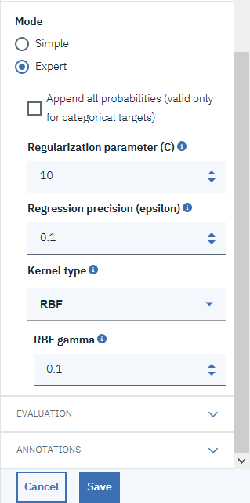
2 MVS no SPSS Modeler
Ajustes do processo de treinamento.
Figura 19 - Ajuste de parâmetros do kernel rbf no SPSS Modeler
Parâmetros:
Parâmetro de Margem (C)
Precisão de Regressão (ε)
RBF Gama(γ)
Os resultados de MVS são descritos em novos valores de modelo descrito com o campo “$ S-Class”. Para gerar em um espaço de previsão novos valores para a classe selecionada como input.[]
Fonte: O próprio autor

Slide 25
3 MATERIAIS

Slide 26
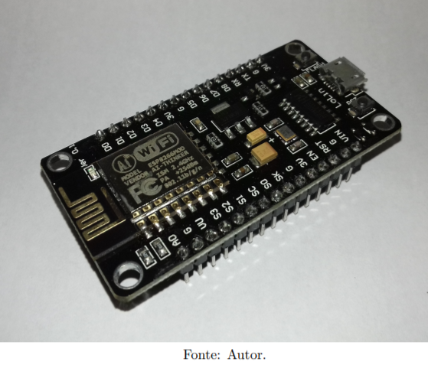
3 Materiais e Montagem
Esp8266.
Fabricado pela Spressif Systens.
Pode chegar a 160 Mhz.
Comunicação como I2C, SPI ou UART.
Figura 20 - ESP8266
Fonte: O próprio autor

Slide 27
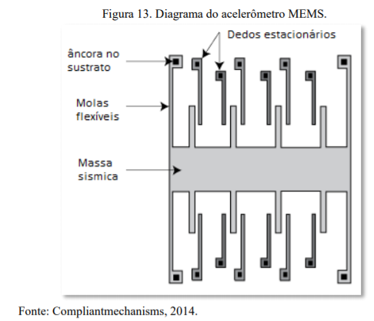
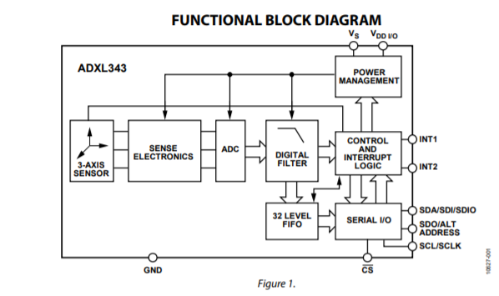
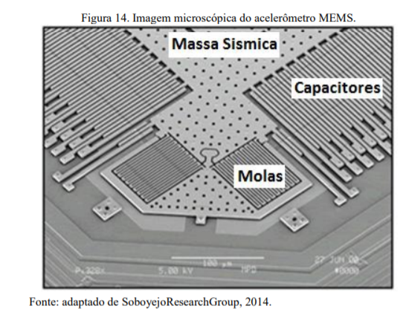
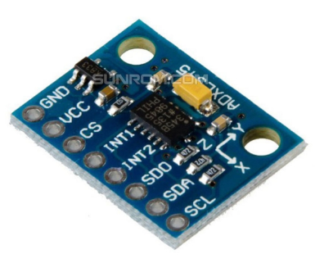
Figura 23 - Estrutura MEMS
3 Materiais e Montagem
ADXL345.
Fabricado pela Analog devices.
Tradução do sinal externo de aceleração.
MEMS (Micro-ElectroMechanical Systems)
Piezoelétrico.
Comunicação I2C e SPI.
Fonte: O próprio autor
Figura 24 - Imagem microscópica MEMS.
Figura 22 - Diagrama de blocos acelerômetro
Figura 21 - ADXL-345
Fonte: O próprio autor
Fonte: O próprio autor
Fonte: O próprio autor

Slide 28
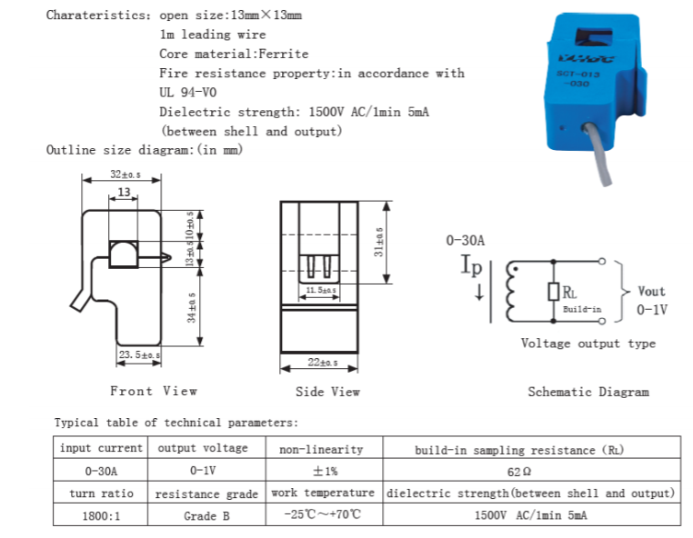
3 Materiais e Montagem
Figura 26 - SCT-013
SCT-013
Conectado na porta analógica do ESP-8266, para captar variação de fluxo de corrente elétrica.
Funciona como um “alicate amperímetro”
Fonte: O próprio autor

Slide 29
4 METODOLOGIA

Slide 30
4 Metodologia
Sistema de Aquisição
Microcontrolador - ESP8266
Sensores - ADXL345 e SCT 013
Softwares - Arduino IDE e Processing
Sistema de Implementação
IBM CLOUD
Watson Studio
SPSS Modeler
MVS

Slide 31
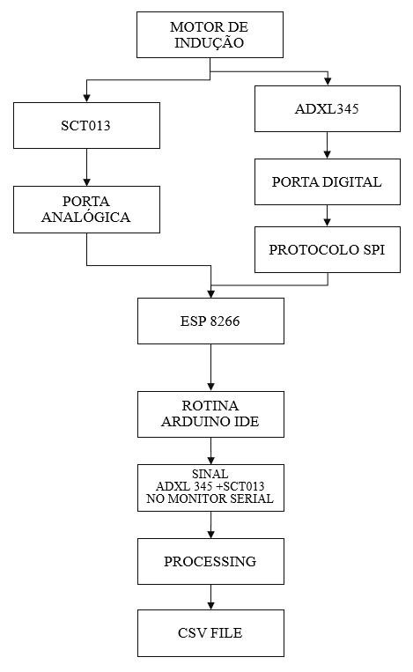
4 Metodologia
Fluxograma Do sistema de aquisição. Figura 27.
Fonte: O próprio autor.

Slide 32
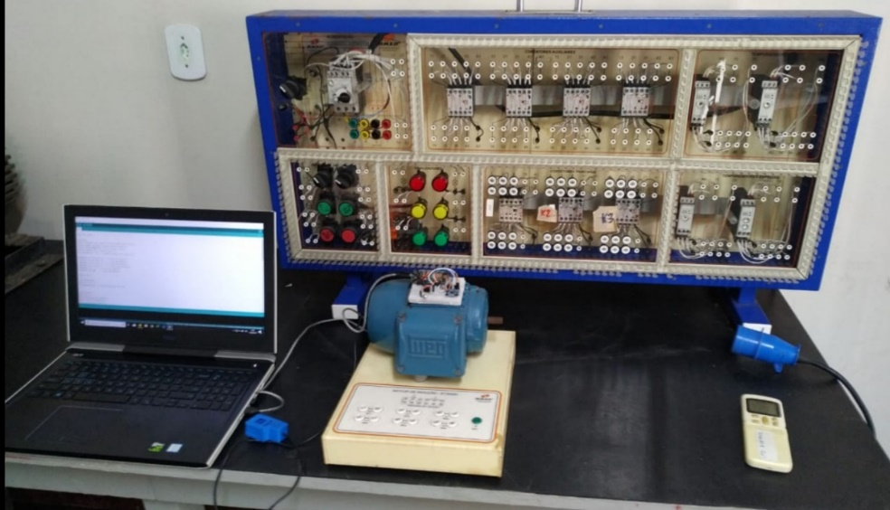
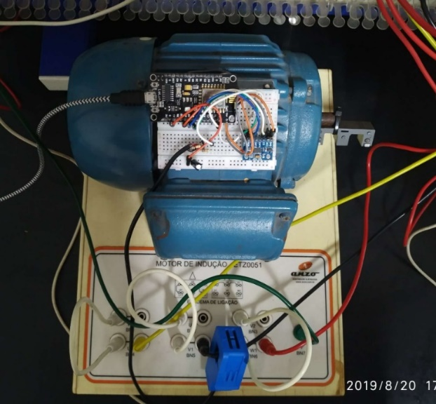
4 Metodologia
Recomendações do fabricante do ADXL-345, indica que a faixa de frequência máxima do acelerômetro é de 3200Hz, e deve ser utilizada através do protocolo de comunicação SPI.
O SCT-013 é conectado a uma das fases de alimentação, de acordo com a indicação do fluxo da corrente.
Figura28 - Instalações do laboratório. Motor W22.
Figura 29 - Sistema embarcado sobre o motor trifásico de indução.
Fonte: O próprio autor.
Fonte: O próprio autor.

Slide 33
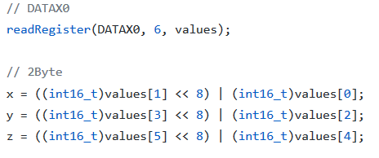
4 Metodologia
Rotina Arduino IDE.
SPI ADXL-345, Configuração MBS. Indicação das configurações usadas obtidas do Datasheet.
Valor e endereço de dos registros em que se configura o range de serviço do acelerômetro neste trabalho.
Valores 0x01 , 0x08 , 0x0F.
Registros 0x31 , 0x2D , 0x2C.
Para que possa se obter os completos valores de aceleração combinam-se amostras de a cada 2 bytes. O retorno de informações do ADXL-345 se da em pacotes de 8bits. Figura 30.
Figura 30 - Aquisição de sinal do ADXL345
Fonte: O próprio autor.

Slide 34



4 Metodologia
Dados no Monitor Serial e organização dos dados em formato CSV.
Figura 31 - Monitor Serial Arduino IDE.
Figura 32 - Dados em formato CSV.
Fonte: O próprio autor.
Fonte: O próprio autor.

Slide 35

4 Metodologia
Fluxograma para utilização do SPSS Modeler. Figura 33
Fonte: O próprio autor.

Slide 36


4 Metodologia
Pré-processamento
Figura 35 - Interface inicial de Watson Studio
Figura 34 - Aprovisionamento de serviços na nuvem.
Fonte: O próprio autor
Fonte: O próprio autor

Slide 37


4 Metodologia
Pré-processamento
Figura 36 - Configuração em type.
Figura 37 - Configuração de particionamento dos dados.
Fonte: O próprio autor
Fonte: O próprio autor.

Slide 38

4 Metodologia
Processamento
Os data sets, em formato CSV utilizados, foram estruturados de forma a organizar as etapas de verificação sobre cada uma das condições ensaiadas:
Data set 1 :Condições Normais
Data set 2: Condições de Desbalanceamentos
Data set 3: Condições de ligação de duas fases
Data set 4 :Condições de Desnível na base
Fluxo de modelagem MVS aplicado no SPSS Modeler.
Figura 38 - Configuração em type.
Fonte: O próprio autor

Slide 39
5 RESULTADOS

Slide 40

5 Resultados - Dataset 1 Condição Normal
- Selecionadas como alvo(target) a coluna “z Normal 1” e outras sete colunas de representação da condição do funcionamento normal foram selecionadas como entradas(inputs), para a execução de MVS
Figura 39 - Selecionando o alvo da predição
Fonte: O próprio autor

Slide 41




5 Resultados - Dataset 1 Condição Normal
Resultados obtidos das simulações de MVS para Condição Normal utilizando diferentes funções kernel:
Kernel rbf
Kernel polynomial
Fonte: O próprio autor
Fonte: O próprio autor
Kernel sigmoid
Kernel linear
Fonte: O próprio autor
Fonte: O próprio autor

Slide 42

5 Resultados - Dataset 1 Condição Normal
Figura 40 - Correlação linear por kernel - condição normal
Fonte: O próprio autor

Slide 43




5 Resultados - Dataset 2 Condição Desbalanceamento
Resultados obtidos de Analysis para diferentes simulações de MVS:
Selecionada como alvo(target) a coluna “i Desb 4” e outras sete colunas do dataset como entradas(inputs).
Kernel rbf
Kernel polynomial
Fonte: O próprio autor
Fonte: O próprio autor
Kernel sigmoid
Kernel linear
Fonte: O próprio autor
Fonte: O próprio autor

Slide 44

5 Resultados - Dataset 2 Condição Desbalanceamento
Figura 41 - Correlação linear por kernel - condição desbalanceamento.
Fonte: O próprio autor
Fonte: O próprio autor

Slide 45



5 Resultados - Dataset 3 Condição De duas fases.
Simulações de MVS para Condição de ligação com somente duas fases utilizando diferentes funções kernel:
Selecionada como alvo(target) a coluna “z 2fases1” e outras sete colunas do dataset como entradas(inputs).
Kernel rbf
Kernel polynomial
Fonte: O próprio autor
Fonte: O próprio autor
Kernel sigmoid
Kernel linear
Fonte: O próprio autor
Fonte: O próprio autor

Slide 46

5 Resultados Dataset 3 Condição De Duas fases.
Figura 42 - Correlação linear por kernel - condição de duas fases.
Fonte: O próprio autor

Slide 47




5 Resultados - Dataset 4 Condição De Desníveis na base.
Resultados obtidos de Analysis para diferentes simulações de MVS:
Selecionada como alvo(target) a coluna “x Desnível 2” e outras sete colunas do dataset como entradas(inputs).
Kernel rbf
Kernel polynomial
Fonte: O próprio autor
Fonte: O próprio autor
Kernel sigmoid
Kernel linear
Fonte: O próprio autor
Fonte: O próprio autor

Slide 48

5 Resultados - Dataset 4 Condição De Desníveis na base.
Figura 43 - Correlação linear por kernel - condição desníveis na base.
Fonte: O próprio autor

Slide 49

5 Discussões de Resultados
Foram utilizados os valores dos parâmetros de kernel em modo default
Tabela 2 - Valores dos parâmetros dos kernels aplicados
 | RBF | POLYNOMIAL | SIGMOID | LINEAR
$$γ$$ | 0.1 | 0.5 | 0.5 | -
$$ε$$ | 1 | 0.1 | 1 | 0.1
$$C$$ | 10 | 1 | 0.1 | 1
Fonte: O próprio autor
Desempenho de classificação proposto por MSV através dos modelos preditivos gerados:
Tabela 3 - Avaliação da classificação executada nos testes de MVS.
Condição | Maior índice de Correlação Linear | Kernel
Normal | 96% | Rbf
Desbalanceamento | 98% | Polynomial
Duas fases | 92% | Rbf
Desnível na base | 98% | Polynomial
Fonte: O próprio autor
Os ensaios tiveram seus dados particionados, objetivando o teste para avaliação da qualidade do modelo desenvolvido.

Slide 50
6 Conclusão e Trabalhos Futuros

Slide 51
6. Conclusão
Diferentes modelos que apresentaram bons valores de acurácia para a determinação de cada condição do motor de indução.
Rbf e Polynomial as funções Kernel que apresentaram desempenho mais elevado para a classificação entre os Kernels testados.
Boa capacidade de generalização dos modelos gerados. Chegando a 98% de correlação linear na classificação da classe X.
Sensibilidade dos resultados aos tipos e parâmetros das funções Kernel.
Desenvolvimento experimental de técnicas de Inteligência Artificial (IA) combinadas com técnicas tradicionais de manutenção.

Slide 52
6 Trabalhos Futuros
Viável estruturar uma proposta de aplicação de avaliação da condição do motor em tempo real.
Alguns dos tópicos seguintes deve ser avaliado para o desenvolvimento sugerido:
Aprimorar o sistema embarcado usando um sensor SIM800l, permitindo conexão móvel.
Comunicação do sistema embarcado via protocolo HTTP REQUEST.
Realizar análises através de MVS em tempo real na nuvem.
Emissão de aviso da condição avaliada.

Slide 53



Agradecimentos

Slide 54
OBRIGADO

